Slide 1
ZKUŠENOSTI Z DOPROVÁZENÍ UMÍRAJÍCICH V DOMÁCÍM HOSPICI Domácí hospic, z.ú.

Slide 2
Vaše péče o mého milovaného muže trvala, bohužel, jen pár dní. O to více si vážím toho, s jakou rychlostí jste jej převzali do domácí hospicové péče a o všechno se postarali. Vaše profesionální péče, ale především váš hluboce lidský a laskavý přístup, byl pro mě velikou oporou a posilou. Díky vám z tohoto světa odešel důstojně, v klidu, bez bolesti, v kruhu svých nejbližších. Kéž by takhle mohl odejít každý člověk! ... Můj muž díky vám netrpěl a já ho mohla na konci jeho cesty držet za ruku…

Slide 3
Paliativní péče – komplexní péče zaměřená na kvalitu života nevyléčitelně nemocného člověka
Symptomatická léčba – cílem je tlumit projevy onemocnění (např. bolest, dušnost, nevolnost)

Slide 4
Hospicová péče – tým odborníků zajišťuje specializovanou paliativní péči umírajícímu člověku a všestrannou podporu jeho blízkým
Hospic lůžkový – kamenný
Hospic domácí – mobilní

Slide 5
Domácí hospic Nablízku
Založen v roce 2015
První pacienti v létě 2016
Více než 200 umírajících pacientů
Působí v Lysé nad Labem a okolí do 30 km

Slide 6
Domácí hospic Nablízku
Domácí hospicová péče v nepřetržitém režimu
Sociální poradna
Paliativní ambulance – terénní
Půjčovna kompenzačních pomůcek

Slide 7
Hospicový tým
lékařky
zdravotní sestry
sociální pracovnice
psychoterapeutka
duchovní
organizační a provozní zázemí

Slide 8
Naše obavy, zda vydržíme a dokážeme se o našeho syna postarat v domácím prostředí, postupně mizely s každou návštěvou sestřiček, které nám ve všem vyšly vstříc, poskytly potřebné pomůcky, ale hlavně byly nevýslovnou psychickou podporou nám všem. Při jeho odchodu se o všechno postaraly s velkým taktem a citem a my jsme se mohli jako rodina s naším synem důstojně a v klidu rozloučit ještě doma. Pocity se nedají vyjádřit slovy, ale moc, moc, moc Vám všem děkujeme.

Slide 9
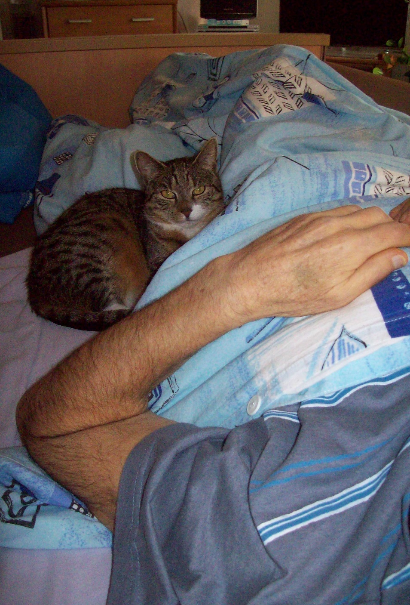
Doma je doma…

